Slide 1
Итоговый проект на тему: «Интернет-магазин, разработка WEB приложения»
ФГБОУ ВО «Российский экономический университет им. Г.В. Плеханова»
Программа профессиональной переподготовки: Fullstack-разработка на языке Java
Зайкин Иван Геннадьевич Группа: FSJ-3-22

Slide 2
Предметная область
Данный проект представляет собой интернет-магазин, который специализируется на продаже товаров для дома, а также других товаров для удобства и комфорта в повседневной жизни.
В каталоге магазина можно найти различные товары, такие как мебель, светильники, аксессуары.
Клиенты могут выбрать, добавить в корзину и заказать необходимые товары через удобный интерфейс сайта и оформить заказ.

Slide 3
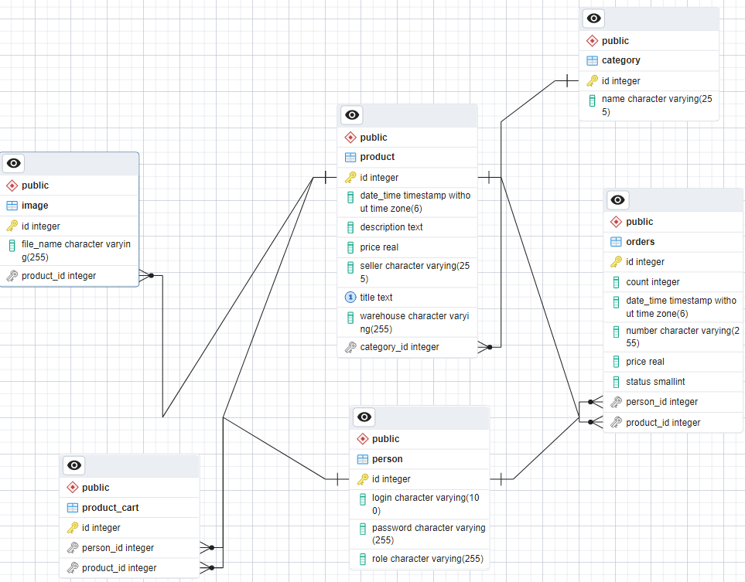
ER-модель
Таблица Category - хранит в себе данные категорий товаров
Таблица Product - хранит в себе информацию о продуктах на сайте
Таблица Image - хранит изображения продуктов
Таблица Orders - хранит в себе информацию о заказах, сделанных клиентами на сайте
Таблица Person - хранит в себе информацию о логинах и паролях пользователей, пароль храниться в зашифрованном виде
Таблица Product_cart - хранит в себе корзину товаров пользователя

Slide 4
Инструментальные средства
При создании проекта использовались SQL pgAdmin4, Java framework Spring (Boot, Security Validation, JPA), Thymeleaf, Maven, Hibernate, IntelliJ IDEA - интегрированная среда разработки программного обеспечения для многих языков программирования.
Использовалась программа SQL pgAdmin4 для создания базы данных и таблиц, которые будут хранить информацию о пользователях, их заказах, товарах и других сущностях, необходимых для работы приложения.
Java framework Spring для реализации основной логики приложения, включая обработку запросов, валидацию данных, хранение данных в базе данных с помощью JPA и Hibernate.
Для реализации пользовательского интерфейса использовался Thymeleaf, который позволил создавать динамические HTML страницы и взаимодействовать с сервером.
Spring Security для защиты приложения и аутентификации пользователей.
Для управления зависимостями и сборки проекта Maven, а для разработки и отладки кода - IntelliJ IDEA.

Slide 5

Демонстрация программы

Slide 6
Заключение
В заключение хотелось бы выразить благодарность всему преподавательскому и организационному составу и пожелать дальнейшего творческого и профессионального успеха.
Спасибо за внимание!

